Slide 1



UBND QUẬN LONG BIÊN
TRƯỜNG MẦM NON HOA PHƯỢNG
LĨNH VỰC PHÁT TRIỂN NHẬN THỨC
HOẠT ĐỘNG NHẬN BIẾT
Đề tài: Nhận biết xe đạp, xe máy
Đối tượng: Trẻ 24-36 tháng
Giáo viên thực hiện: Đào Thị Thu Hà
Năm học: 2022- 2023

Slide 2
I: MỤC ĐÍCH – YÊU CẦU
1.Kiến thức
– Trẻ nhận biết, gọi tên được xe đạp, xe máy.
– Trẻ biết một số bộ phận, đặc điểm của xe đạp, xe máy: Tay lái, yên xe, bánh xe…
– Trẻ biết công dụng của xe đạp, xe máy: Chở người, chở hàng hóa,…
2.Kỹ năng
– Rèn kỹ năng quan sát, chú ý, ghi nhớ có chủ định ở trẻ.
– Rèn kỹ năng phát âm, phát triển vốn từ cho trẻ.
– Trẻ trả lời được các câu hỏi của cô về đặc điểm của xe.
3. Giáo dục
– Trẻ có ý thức tốt khi tham gia giao thông: Khi ngồi trên xe phải bám cho chắc, không được lắc lư người.Khi đi trên đường phải có người lớn đi cùng và đi bên phải đường
– Trẻ tích cực tham gia các hoạt động.

Slide 3
II.CHUẨN BỊ
1. Đồ dùng, đồ chơi
– Nhạc bài hát “Bác đưa thư vui tính”.
– Slide hình ảnh: xe đạp, xe máy.
– Lô tô xe đạp, xe máy.
2. Địa điểm, đội hình
– Trong lớp, trẻ ngồi ghế hình chữ u
3. Môi trường
– Lớp học thoáng mát, trang trí theo chủ điểm
4. Tâm thế
– Trẻ sẵn sàng tham gia họat động

Slide 4
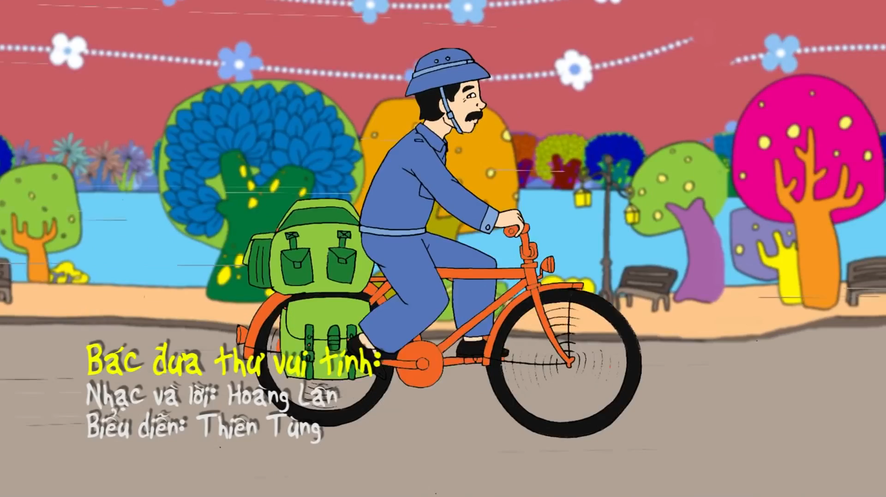

Slide 5
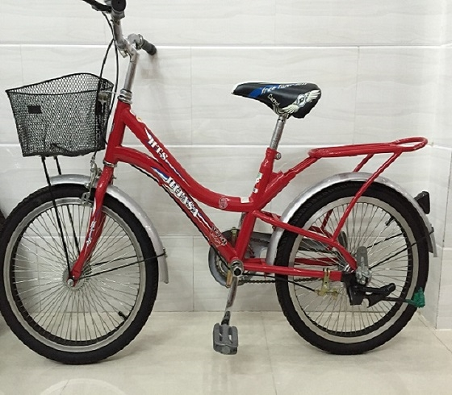
Xe đạp
Màu đỏ

Slide 6

Tay lái
Yên xe
Bánh xe
Bàn đạp

Slide 7
XE ĐẠP

Slide 8
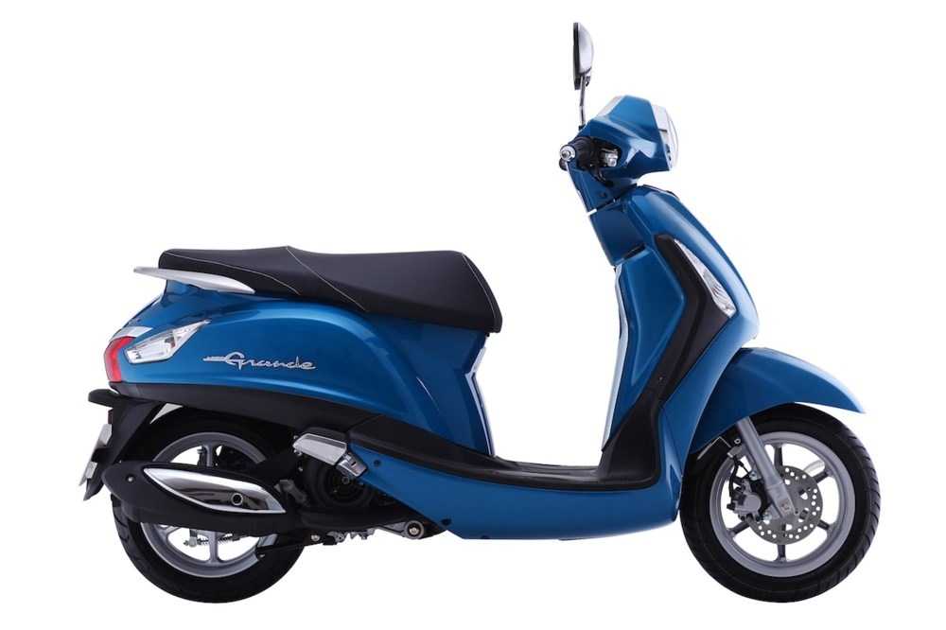
Xe máy

Slide 9
Gương xe
Tay lái
Yên xe
Bánh xe

Slide 10
XE MÁY

Slide 11
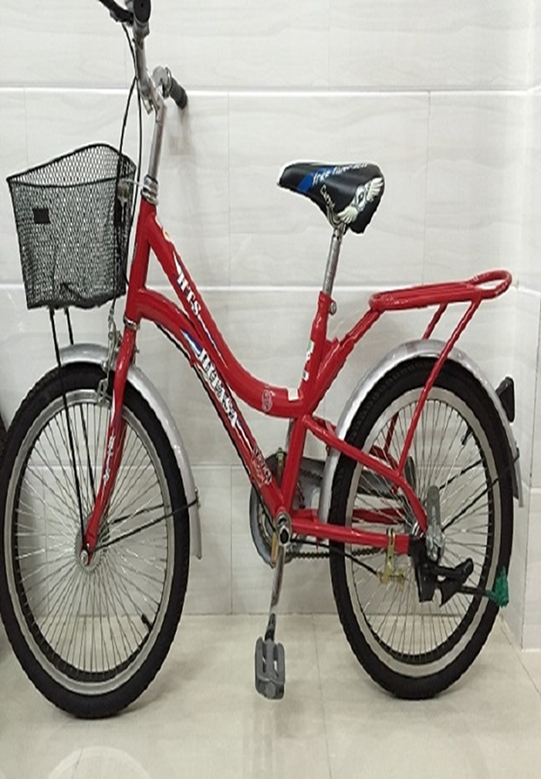
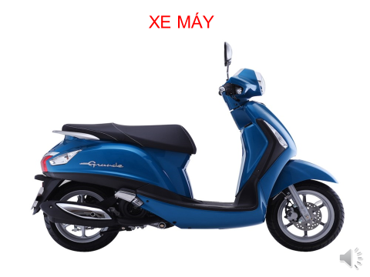
XE ĐẠP

Slide 12
Giống nhau: đều là phương tiện giaothông đường bộ và dung để chở người và hang hóa.

Slide 13

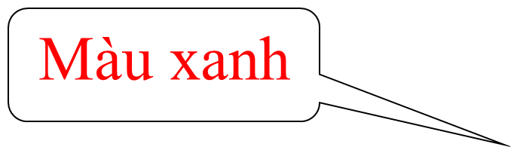
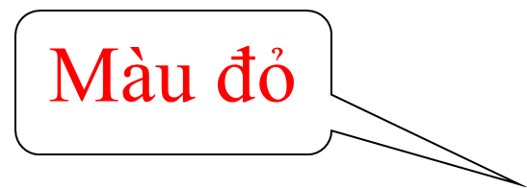
Khác nhau

Slide 14
Đạp bằng sức người
Chạy bằng động cơ

Slide 15
Mở rộng

Slide 16
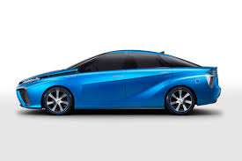
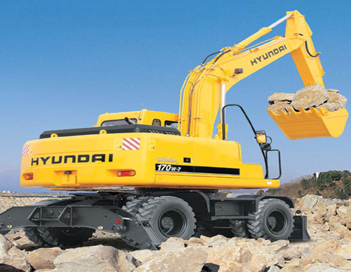
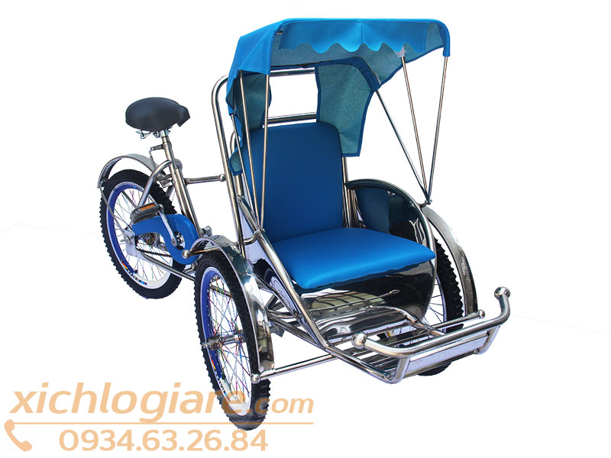
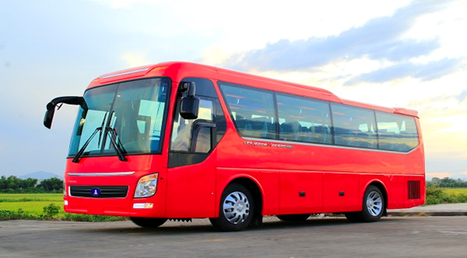

Slide 17

Chúc các bé chăm ngoan học giỏi

